Slide 1
Тема: «Создание условий для успешной адаптации детей раннего возраста к дошкольному учреждению»

Slide 2
Создание условий для успешной адаптации;
Психолого-педагогическое сопровождение процесса адаптации в ДОУ;
Использование нетрадиционных методов и приемов при адаптации детей раннего возраста;
Марафон идей «Мой секрет успешной адаптации»;
Организация и проведение МПС;
Оценка качества дошкольного образования при проведении процедуры МКДО в группах раннего возраста.

Slide 3
Наша цель
повышение профессиональной компетенции и продуктивности педагогического труда воспитателей групп раннего возраста в условиях реализации ФГОС ДО
Задачи:
выявление проблем педагогов по вопросам обеспечения успешной адаптации в детей раннего возраста к ДОУ
оказание адресной методической помощи через просветительскую работу
внедрение новых форм при создании условий успешной адаптации детей раннего возраста

Slide 4
Что такое адаптация?
Что происходит с ребенком в период адаптации?
Как создать условия для мягкой адаптации?
В чем состоит основная задача воспитателя?

Slide 6
Сколько уровней адаптации?
(длительность 7-14; 14-21; до 60)
Какой возрастной период для адаптации самый успешный ? 2-3г Почему?

Slide 9
Марафон идей «Мой секрет успешной адаптации»

Slide 10
МКДО Внутренняя оценка качества Шкалы
Требуется серьезная работа по повышению качества | Качество стремиться к базовому | Базовый уровень | Хорошее качество | Превосходное качество
Документирование
1 | 2 | 3 | 4 | 5
Деятельность
1 | 2 | 3 | 4 | 5
Предметно-развивающая среда
1 | 2 | 3 | 4 | 5

Slide 11
1. В группе имеются материалы для эмоционального развития
детей.
2. В группе воспитанникам доступны большую часть дня материалы для эмоционального развития.
3. Воспитанникам доступны разные материалы для ЭР. (Напр., дидактические материалы, детские книги ,иллюстрирующие разные эмоциональные состояния, книги с художественными
произведениями, которые могут служить опорой в работе над эмоциональным развитием; игрушки с личиком.)

Slide 12
4.1.Воспитанникам доступен широкий круг разнообразных материалов, которые используются для эмоционального развития, подобранный с учетом текущей реализуемой деятельности в сфере ЭР, интересов и инициативы воспитанников и их семей (напр.,дидактические карточки с эмоциональными состояниями детей подобраны с учетом национальных особенностей детей группы).
4.2. В среде присутствуют материалы для ЭР, изготовленные с участием детей.
5. Среда ДОО развивается, адаптируется с учетом потребностей, ожиданий, возможностей, интересов и инициативы заинтересованных
сторон, с учетом социокультурного окружения. (Напр., в соответствии с пожеланиями родителей в ДОО предусмотрены помещения для эмоциональной релаксации, разрядки.)

Slide 13
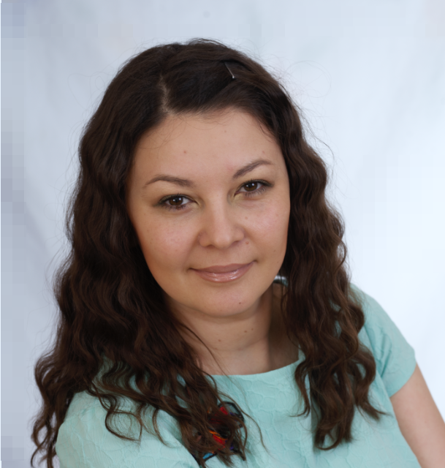
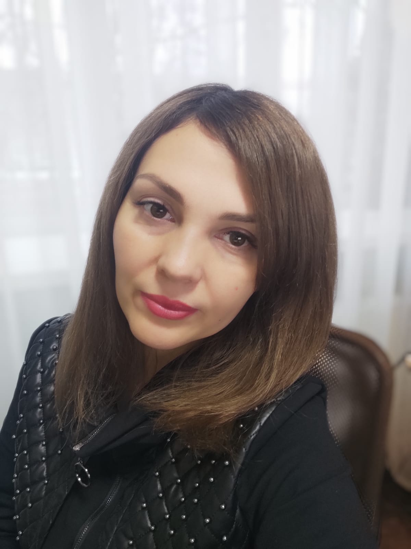
Руководители
муниципального методического объединения
воспитателей групп раннего возраста:
Колесова Ольга Петровна,
ст. воспитатель,
МАДОУ «Д/с» № 32 «Счастливое детство»
тел. 8 923 166 29 59
Бурдочкина Мария Александровна,
заведующий
МБДОУ «Д/с № 10 «Гнёздышко»
тел. 8 903 91 167 08

Slide 14
Контакты
Региональный кампус фонда «Университета детства»
НОМЕР ТЕЛЕФОНА + 7 (923)166-29-59

